Slide 1
Air Quality Prediction
隊名: 尋找紅Guava

Slide 2
Category
分工內容
資料前處理與分析
Azure Model
演算法介紹
Decision Tree Regression
改善方法
成果

Slide 3
分工內容
組員 | 工作
四電機三甲 范綱元 | 資料前處理
四電機三甲 闕居緯 | 資料前處理
四電機三甲 蕭叡謙 | Azure Model演算法

Slide 4

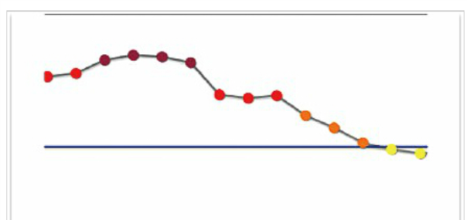
資料前處理與分析
輸入資料集: 2018/03~2018/04 API
空缺值: 填補該地區該時段平均
正規化處理:
視變化曲線雷同:

Slide 5
使用數據
2018/03~2018/04 API
的UTC_time, stationID, 空氣品質

Slide 6
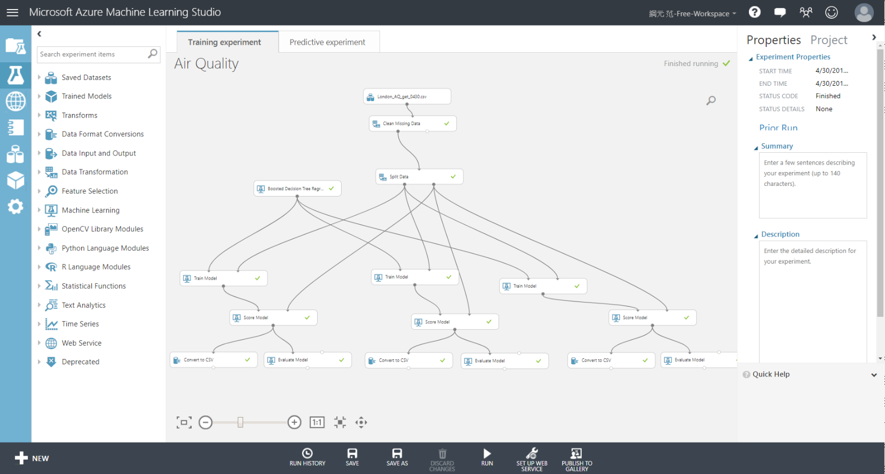
Azure Model

Slide 7
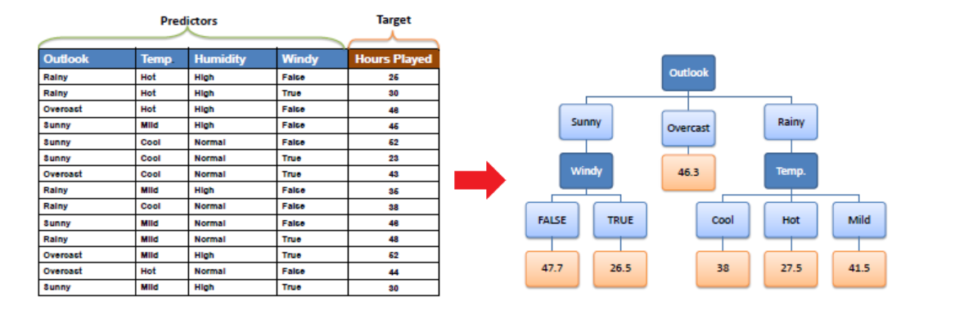
演算法介紹
Decision Tree Regression

Slide 8
改善方法
1. 加入正規化處理
2. 演算法改變
3. 缺值處理改變

Slide 9
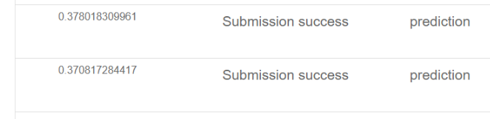
成果
Best Score: 0.37

Slide 10
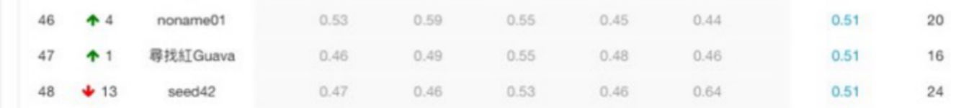
成果
Best Rank:47

Slide 11
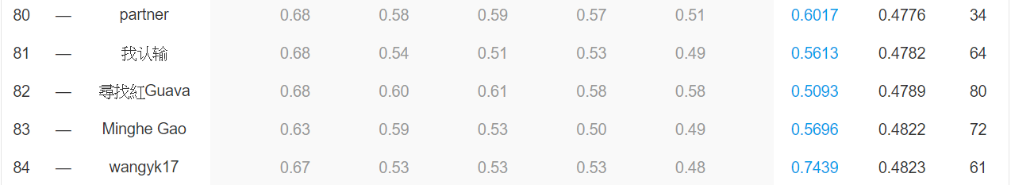
成果
Final Rank: 82
Weighted Score: 0.4789

Slide 12
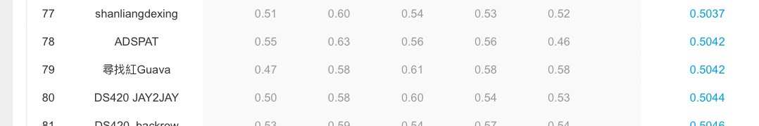
成果
The Last 10 days Rank: 79
Weighted Score: 0.5042

Slide 13
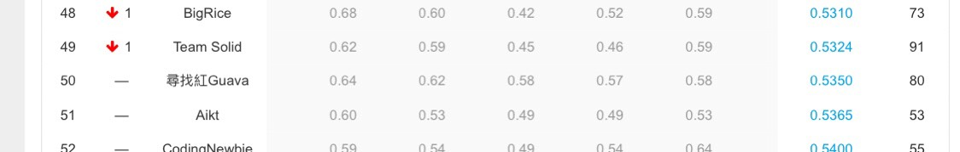
成果
second-day prediction
Rank: 50
Weighted Score: 0.5350

Slide 14
END

